Slide 1
TỔ CHỨC VÀ CẤU TRÚC MÁY TÍNH II
CHƯƠNG 7: BIÊN DỊCH CHƯƠNG TRÌNH
Trình bày các thông tin trình biên dịch, trình thông dịch và biên dịch ngược từ mã máy thành mã ASM và ngôn ngữ cấp cao
PHAN ĐÌNH DUY

Slide 2
Biết được khái niệm trình biên dịch và trình thông dịch
Hiểu được các chương trình biên dịch từ ngôn ngữ cấp cao sang ASM và mã máy
Hiểu được các biên dịch ngược từ mã máy sang ASM và ngôn ngữ cấp cao

Slide 3
Trình biên dịch
Trình biên dịch hợp ngữ
Biên dịch ngược
Ôn tập kiến trúc tập lệnh

Slide 4
Trình biên dịch
1

Slide 5
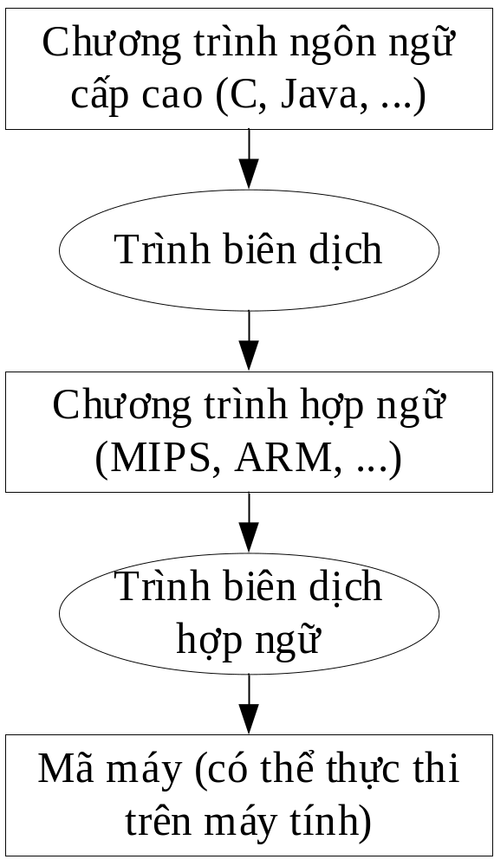
Trình biên dịch
Trình biên dịch có chức năng chuyển chương trình được viết bởi ngôn ngữ lập trình cấp cao thành chương trình hợp ngữ:
  Ngôn ngữ lập trình cấp cao (C, Java, …) gần với suy nghĩ con người và độc lập phần cứng
  Hợp ngữ (MIPS, ARM, ...) là một ngôn ngữ gợi nhớ của mã máy, phụ thuộc phần cứng

Slide 6
Trình biên dịch (2) - ví dụ
bne $a0, $a1, ELSE
addi $s0, $0, 2
j ENDIF
ELSE:
addi $s0, $0, -1
ENDIF:
add $s1, $a0, $s0
if(a == b)
c = 2;
else
c = -1;
d = a + c;

Slide 7
Trình biên dịch (3) - Quiz 1
Biên dịch chương trình được viết bằng ngôn ngữ C sau sang hợp ngữ MIPS. Với arraylength và i tưng ứng với thanh ghi $s0 và $s1; mảng arrayvalue có địa chỉ base nằm trong thanh ghi $s5:
int arraylength = 5;
for(int i = 0; i < arraylength; i++)
{
arrayvalue[i] = i;
}
Notes:
Lưu ý là bộ nhớ được định địa chỉ theo byte

Slide 8
Trình biên dịch (3) - Quiz 1
Biên dịch chương trình được viết bằng ngôn ngữ C sau sang hợp ngữ MIPS. Với arraylength và i tưng ứng với thanh ghi $s0 và $s1; mảng arrayvalue có địa chỉ base nằm trong thanh ghi $s5:
int arraylength = 5;
for(int i = 0; i < arraylength; i++)
{
arrayvalue[i] = i;
}
i = 0
if (i < arraylength)
{
arrayvalue[i] = i;
i = i + 1;
jump loop
}
else
End
addi $s0, $zero, 5
Notes:
Lưu ý là bộ nhớ được định địa chỉ theo byte

Slide 9
Trình biên dịch (3) - Quiz 1
Biên dịch chương trình được viết bằng ngôn ngữ C sau sang hợp ngữ MIPS. Với arraylength và i tưng ứng với thanh ghi $s0 và $s1; mảng arrayvalue có địa chỉ base nằm trong thanh ghi $s5:
i = 0
if (i < arraylength)
{
arrayvalue[i] = i;
i = i + 1;
jump loop
}
else
End
slt $t0, $s1, $s0
beq $t0, $zero, End
sll $t1, $s1, 2
add $t2, $t1, $s5
sw $s1, 0 ($t2)
M[0 + $t2] = $s1
sll $t1, $s1, 2
sw $s1, $t1 ($s5)
M[$t1+ $s5] = $s1
sw $s1, $s1*4 ($s5)
M[$s1*4 + $s5] = $s1
M[0 + $t1+ $s5] = $s1
Notes:
Lưu ý là bộ nhớ được định địa chỉ theo byte

Slide 10
Trình biên dịch hợp ngữ (trình thông dịch)
2

Slide 11
Trình biên dịch hợp ngữ (trình thông dịch)
Trình biên dịch hợp ngữ có chức năng chuyển chương trình được viết bởi hợp ngữ thành mã máy:
  Mã máy là các chuỗi bit (0, 1) có thể được thực thi trên máy tính
Có thể sử dụng lệnh giả (psudo instruction) để viết chương trình hợp ngữ nhằm đơn giản hơn cho lập trình viên
  Lệnh giả: Không phải lệnh thực sự của máy nhưng trình biên dịch có thể chuyển thành lệnh thực sự

Slide 12
Chuyển đổi lệnh ASM MIPS sang mã máy
Chuyển câu lệnh assembly (ASM) MIPS sau sang mã máy:
sll $t1, $t5, 7
Thực hiện việc chuyển đổi theo các bước sau:
  Bước 1: Tra bảng “MIPS reference data” xem lệnh sll thuộc định dạng nào => R type
op | rs | rt | rd | shamt | funct

Slide 13
Chuyển đổi lệnh ASM MIPS sang mã máy (tt)
Chuyển câu lệnh assembly (ASM) MIPS sau sang mã máy:
sll $t1, $t5, 7
Thực hiện việc chuyển đổi theo các bước sau:
  Bước 1: Tra bảng “MIPS reference data” xem lệnh sll thuộc định dạng nào => R type
  Bước 2: Tra các trường opcode và function
op | rs | rt | rd | shamt | funct
000000 |  |  |  |  | 000000
Notes:
Cho sinh viên xem bản MIPS reference data và hướng dẫn cách sử dụng

Slide 14
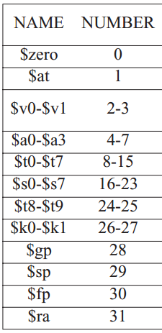
Chuyển đổi lệnh ASM MIPS sang mã máy (tt)
Chuyển câu lệnh assembly (ASM) MIPS sau sang mã máy:
sll $t1, $t5, 7
Thực hiện việc chuyển đổi theo các bước sau:
  Bước 1: Tra bảng “MIPS reference data” xem lệnh sll thuộc định dạng nào => R type
  Bước 2: Tra các trường opcode và function
  Bước 3: Tra vị trí và chỉ số các thanh ghi
op | rs | rt | rd | shamt | funct
000000 | 00000 | 01101 | 01001 |  | 000000
Notes:
Cho sinh viên xem bản MIPS reference data và hướng dẫn cách sử dụng

Slide 15
Chuyển đổi lệnh ASM MIPS sang mã máy (tt)
Chuyển câu lệnh assembly (ASM) MIPS sau sang mã máy:
sll $t1, $t5, 7
Thực hiện việc chuyển đổi theo các bước sau:
  Bước 1: Tra bảng “MIPS reference data” xem lệnh sll thuộc định dạng nào => R type
  Bước 2: Tra các trường opcode và function
  Bước 3: Tra vị trí và chỉ số các thanh ghi
  Bước 4: Điền trường shamt và hoàn thành mã máy của lệnh
op | rs | rt | rd | shamt | funct
000000 | 00000 | 01101 | 01001 | 00111 | 000000
Notes:
Cho sinh viên xem bản MIPS reference data và hướng dẫn cách sử dụng

Slide 16
Trình biên dịch hợp ngữ (2)
add $t1, $t2, $t1
addi $t1, $a0, 0
bne $a1, $t1, exit
lw $a3, 4($t1)
exit:

Slide 17
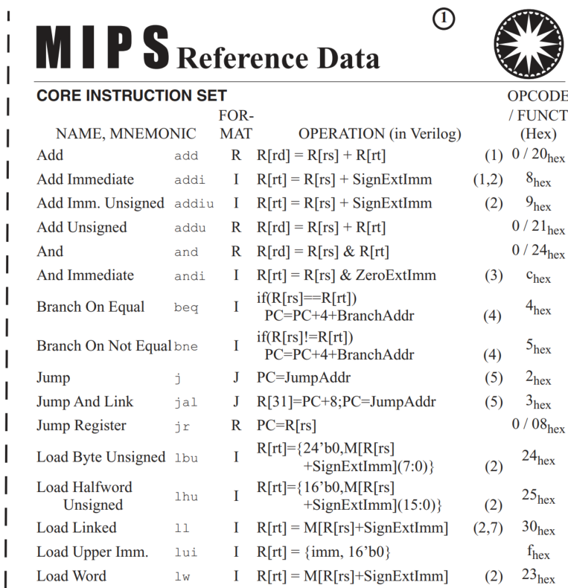
Trình biên dịch hợp ngữ (2)
add $t1, $t2, $t1
addi $t1, $a0, 0
bne $a1, $t1, exit
lw $a3, 4($t1)
exit:
0x01494820
0x20890000
0x14a90001
0x8d270004
…

Slide 18
Trình biên dịch hợp ngữ (3) - Quiz 2
Biên dịch chương trình được viết bằng hợp ngữ MIPS bên cạnh sang mã máy, biết rằng chương trình bắt đầu ở địa chỉ 0x000C0:
bne $s0, $s1, FAIL
add $s2, $0, $0
j END
FAIL: addi $s2, $0, -1
END:

Slide 19
Biên dịch ngược
3

Slide 20
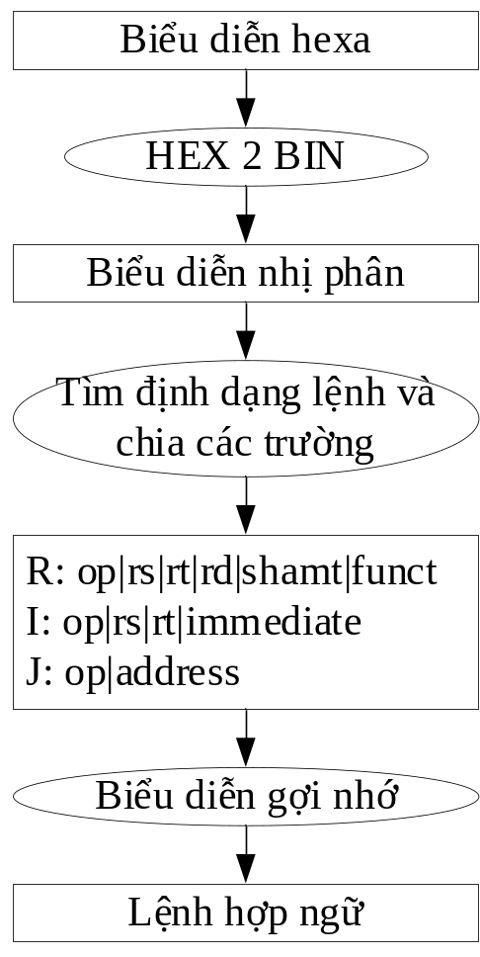
Biên dịch ngược
Biên dịch ngược là quá trình khôi phục mã máy thành chương trình hợp ngữ
0x00af8020
0000 0000 1010 1111 1000 0000 0010 0000
000000 00101 01111 10000 00000 100000
add $16, $5, $15 hoặc add $s0, $a1, $t7

Slide 21
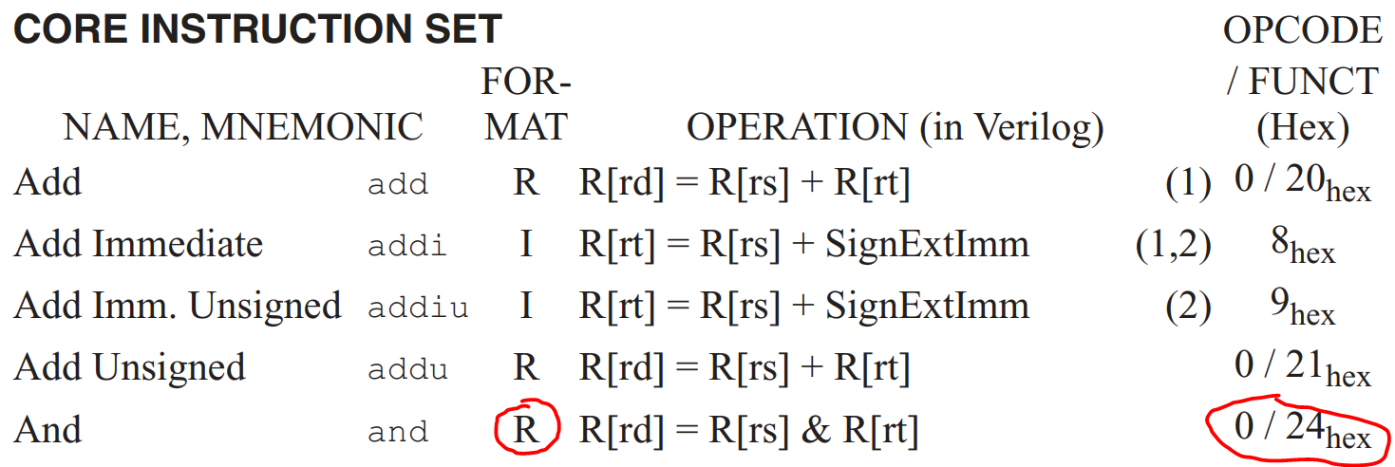
Chuyển mã máy sang ngôn ngữ Assembly (ASM) MIPS
Chuyển mã máy sau sang câu lệnh assembly MIPS:
0x01304024
Đáp án: Thực hiện việc chuyển đổi theo các bước sau:
  Bước 1: Chuyển mã máy sang hệ nhị phân
  Bước 2: Chọn 6bit đầu và tra opcode, nếu opcode bằng 000000 thì tra tiếp function 6bit cuối trong bảng MIPS
0x | 0 | 1 | 3 | 0 | 4 | 0 | 2 | 4
 | 0000 | 0001 | 0011 | 0000 | 0100 | 0000 | 0010 | 0100
op |  | funct
000000 | 01 0011 0000 0100 0000 00 | 100100
Notes:
Trường shamt chỉ được sử dụng cho các lệnh dịch, xoay

Slide 22
Chuyển mã máy sang ngôn ngữ Assembly (ASM) MIPS
Chuyển mã máy sau sang câu lệnh assembly MIPS:
0x01304024
Đáp án: Thực hiện việc chuyển đổi theo các bước sau:
  Bước 1: Chuyển mã máy sang hệ nhị phân
  Bước 2: Chọn 6bit đầu và tra opcode, nếu opcode bằng 000000 thì tra tiếp function 6bit cuối trong bảng MIPS
  Bước 3: Tìm các thanh ghi tương ứng với các trường trong format R
op |  | funct
000000 | 01 0011 0000 0100 0000 00 | 100100
op | rs | rt | rd | shamt | funct
000000 | 01001 | 10000 | 01000 | 00000 | 100100
 | 9 ⇨ t1 | 16 ⇨ s0 | 8 ⇨ t0
Notes:
Trường shamt chỉ được sử dụng cho các lệnh dịch, xoay

Slide 23
Chuyển mã máy sang ngôn ngữ Assembly (ASM) MIPS
Chuyển mã máy sau sang câu lệnh assembly MIPS:
0x01304024
Đáp án: Thực hiện việc chuyển đổi theo các bước sau:
  Bước 1: Chuyển mã máy sang hệ nhị phân
  Bước 2: Chọn 6bit đầu và tra opcode, nếu opcode bằng 000000 thì tra tiếp function 6bit cuối trong bảng MIPS
  Bước 3: Tìm các thanh ghi tương ứng với các trường trong format R
  Bước 4: Hoàn thành lệnh: and $t0, $t1, $s0
op | rs | rt | rd | shamt | funct
000000 | 01001 | 10000 | 01000 | 00000 | 100100
 | 9 ⇨ t1 | 16 ⇨ s0 | 8 ⇨ t0
Notes:
Trường shamt chỉ được sử dụng cho các lệnh dịch, xoay

Slide 24
Bài tập 1
Chuyển mã máy sau sang câu lệnh assembly MIPS:
0x2128fff3
0xad28fffc
Notes:
Trường shamt chỉ được sử dụng cho các lệnh dịch, xoay

Slide 25
ÔN TẬP KIẾN TRÚC TẬP LỆNH
4

Slide 26
ÔN TẬP KIẾN TRÚC TẬP LỆNH
Thực thi chương trình
Chuyển từ C sang MIPS
Chuyển từ MIPS sang C
Chuyển từ MIPS sang mã máy
Chuyển từ mã máy sang MIPS

Slide 27
Thực thi chương trình (tt)
Giá trị của thanh ghi $v0 và $v1 là bao nhiêu sau khi thực thi chương trình bên dưới
lui $t0, 0x5678
addi $t1, $0, 0x4321
or $a0, $t0, $t1
nor $a1, $a0, $0
slt $v0, $t0, $a0
sltu $v1, $t1, $a1

Slide 28
Thực thi chương trình
Giá trị của thanh ghi $v0 và $v1 là bao nhiêu sau khi thực thi chương trình bên dưới
addi $a0, $0, 0x1234
addi $a1, $0, 0xCAFE
addi $t1, $0, 0x432C
sw $a0, 0($t1)
addi $t1, $t1, 4
sw $a1, 4($t1)
lw $v0, -8($t1)
lw $v1, 0($t1)

Slide 29
Chuyển từ C sang MIPS
Cho chương trình C bên dưới. Biết rằng f, g, h, i, j là những biến nguyên 32-bit tương ứng với các thanh ghi từ $s0 đến $s5, tìm mã hợp ngữ MIPS tương đương của chương trình.
f = g + (h + 5)
f = g + h + B[4];

Slide 30
Chuyển từ C sang MIPS (tt)
Cho câu lệnh C: f = A[i];
Tìm mã MIPS tương đương của chương trình nếu địa chỉ của mảng A nằm trong thanh ghi $s6. Biến f là biến nguyên 32-bit tương ứng với thanh ghi $s0.
Biên dịch:
lw $s0, $s3*4($s6) # $s0 nhận A[i] $t0 = M [$s6+$s3*4]
sll $t1, $s3, 2 # $t1 = $s3*4
lw $s0, $t1($s6) # $s0 nhận A[i] $s0 = M [$s6+$s3*4]
sll $t1, $s3, 2 # $t1 = $s3*4
add $t2,$s6,$t1 # $t2 = $s6+$s3*4
lw $s0, 0($t2) # $s0 nhận A[i] $s0 = M [0 + t2] = M [0 + $s6+$s3*4]

Slide 31
Chuyển từ C sang MIPS (tt)
Cho câu lệnh C: f = g – A[B[4]];
Tìm mã MIPS tương đương của chương trình nếu địa chỉ của mảng A và B lần lượt nằm trong các thanh ghi $s6 và $s7. Biến f và g là biến nguyên 32-bit tương ứng với các thanh ghi $s0 và $s1.
Biên dịch:
lw $t0, 16($s7) # $t0 nhận B[4] = M[4*4 + s7]
sll $t1, $t0, 2 # $t1 = B[4]*4
add $t2, $t1, $s6 # $t2 = (B[4]*4) + s6
lw $t3, 0($t2) # $t3 = A[B[4]] = M [0 + (B[4]*4) + s6]
sub $s0, $s1, $t3 # f = g – A[B[4]]

Slide 32
Chuyển từ MIPS sang C
Tìm chương trình C tương ứng với chương trình hợp ngữ MIPS bên dưới
add $t0, $a0, $a1
addi $t1, $a0, 5
sub $t2, $t0, $a1
add $s0, $t2, $a2
$t0 = $a0 + $a1
$t1 = $a0 + 5
$t2 = $t0 + $a1
$s0 = $t2 + $a2
$s0 = $a0 + $a1 + $a1 + $a2

Slide 33
Chuyển từ MIPS sang C (tt)
Tìm chương trình C tương ứng với chương trình hợp ngữ MIPS bên dưới
add $t0, $t0, $zero
Loop: lw $t1, 4($s3)
addi $s3, $s3, 4
bne $t1, $t0, Loop
$t0 = $t0 + $zero -> $t0 = $t0
$t1 = M[$s3+4]
$s3 = $s3 + 4
If ($t1!=$t0) PC = PC + 4 - 3*4

Slide 34
Chuyển từ MIPS sang C (tt)
Tìm chương trình C tương ứng với chương trình hợp ngữ MIPS bên dưới
bne $a0, $a1, another
add $s0, $0, $0
j exit
another: addi $s0, $s0, -1
exit:

Slide 35
Chuyển từ MIPS sang mã máy
Chuyển chương trình hợp ngữ MIPS bên dưới sang mã máy
add $t0, $t0, $zero
Loop: lw $t1, 4($s3)
addi $s3, $s3, 4
bne $t1, $t0, Loop
bne -> I-type -> op rs rt imme (-3)
000101 01001 01000 1111 1111 1111 1101

Slide 36
Chuyển từ mã máy sang MIPS
Chuyển chương trình được lưu trong bộ nhớ bên dưới sang hợp ngữ MIPS
0x00a6202a
Chuyển sang nhị phân:
0x2149ff90
0000 0000 1010 0110 0010 0000 0010 1010
0000 0000 1010 0110 0010 0000 0010 1010
slt $a0, $a1, $a2

Slide 37
Tóm tắt lại nội dung buổi học
Trình biên dịch
Trình biên dịch hợp ngữ
Biên dịch ngược
Bài tập kiến trúc tập lệnh

Slide 38

THẢO LUẬN

Slide 39
Bài tập 2
Biên dịch chương trình chương trình được viết bằng ngôn ngữ lập trình C sau sang hợp ngữ MIPS, sau đó biên dịch sang mã máy với $s0 = count và địa chỉ base của arrayA và arrayB lần lượt là $s5 và $s6:
int count = 1;
while(count <= 20){
arrayA[count - 1] = arrayB[count + 2];
count++;
}
count = 1
if (count < 21)
{
arrayA[count - 1] = arrayB[count + 2];
count = count + 1;
jump if
}
End
Notes:
Trường shamt chỉ được sử dụng cho các lệnh dịch, xoay

